Slide 1

Red Social de Herramientas
Plataforma para alquilar, intercambiar, comprar y vender herramientas de cualquier profesión. Conecta propietarios, usuarios, vendedores de insumos y operarios en un ecosistema colaborativo.

Slide 2
Personas: Actores Clave - Propietario de herramientas (alquilador)
Nombre: Carlos Peña
Edad: 45
Ocupación: Contratista independiente (construcción)
Tecnología: Smartphone Android, PC ocasionalmente. Nivel: medio.
Objetivos: Generar ingresos pasivos alquilando herramientas que no usa todo el tiempo; mantener control y seguridad de sus activos; fijar tarifas y disponibilidad.
Frustraciones: Riesgo de daños o retrasos en devoluciones; procesos de cobro/garantía engorrosos; falta de seguro o compensación clara.
Comportamiento: Publica fotos y descripciones, fija tarifas diarias/horarias, acepta reservas y coordina entrega/recogida.
Quote: "Mi herramienta está trabajando cuando yo no estoy — quiero control y que me paguen justo."

Slide 3
Personas: Actores Clave - Usuario que necesita herramienta (arrendatario)
Nombre: Ana Torres
Edad: 29
Ocupación: Dueña de pequeña remodelación en casa
Tecnología: Smartphone iOS, apps de pago. Nivel: alto.
Objetivos: Encontrar y alquilar la herramienta adecuada por el menor tiempo posible, con opción de entrega o recogida cerca.
Frustraciones: Disponibilidad limitada, incertidumbre sobre condición real de la herramienta, procesos de cancelación complicados.
Comportamiento: Busca por tipo de herramienta, compara precios, revisa valoraciones y horarios de entrega.
Quote: "No quiero comprar algo que voy a usar una vez — solo necesito que funcione y me lo entreguen a tiempo."

Slide 4
Personas: Actores Clave - Vendedor de insumos
Nombre: José Ramírez
Edad: 38
Ocupación: Dueño de tienda de insumos (discos, lijas, brocas)
Tecnología: PC para inventario, smartphone. Nivel: medio.
Objetivos: Llegar a clientes que rentan herramientas y vender consumibles relacionados; ofrecer combos o paquetes.
Frustraciones: Integración con listados de herramientas, comisiones opacas, logística de entrega de insumos.
Comportamiento: Se asocia a listados, ofrece descuentos por compra con alquiler.
Quote: "Si alguien alquila una amoladora, puedo venderle los discos y sacarle más venta."

Slide 5
Personas: Actores Clave - Operario con herramienta propia
Nombre: Miguel Gutiérrez
Edad: 34
Ocupación: Albañil / Perforista con experiencia en manejo de herramientas
Tecnología: Smartphone básico. Nivel: medio-bajo.
Objetivos: Ofrecer su servicio junto con la herramienta (ej. perforaciones con rotomartillo), cobrar por hora y recibir calificaciones.
Frustraciones: Pagos retrasados, coordinación con cliente, tasas por cancelación.
Comportamiento: Publica su perfil, tarifas por hora, reseñas y ejemplos de trabajo.
Quote: "Puedo operar la herramienta si me contratan, les ahorra esfuerzo y me da trabajo a mí."

Slide 6
Personas: Actores Clave - Administrador / Moderador (Admin)
Nombre: Equipo de la plataforma
Edad: N/A (rol)
Ocupación: Gestión de la plataforma
Tecnología: Panel web, sistema de tickets.
Objetivos: Mantener la seguridad, resolver disputas, gestionar pagos y comisiones, moderar contenido.
Frustraciones: Fraudes, incumplimientos, cargas legales por daños.
Comportamiento: Revisa reportes, aprueba o suspende usuarios, maneja conciliaciones entre partes.
Quote: "Necesitamos procesos claros que protejan a todos y eviten abusos."

Slide 7
Journey del Propietario: Carlos
01
02
03
Registro e identidad
Publicar herramienta
Gestionar reservas
Descarga app, crea cuenta, verifica identidad con documentos.
Sube fotos, descripción, tarifas, depósito y opciones (con/sin operario).
Acepta/rechaza solicitudes, coordina entrega y recogida.
04
05
Inspeccionar devolución
Recibir pago y calificación
Marca herramienta como devuelta, revisa estado, aplica cobros por mora o daños.
Califica al operario; recibe pago.

Slide 8
Journey del Arrendatario: Ana
01
02
03
Buscar herramienta
Reservar y pagar
Usar herramienta
Filtra por tipo, precio, proximidad y valoraciones.
Solicita alquiler, paga anticipo, acuerda entrega/recogida.
Recibe producto, accede a guía y soporte.
04
05
Extender o devolver
Calificar y resolver
Solicita prórroga o coordina devolución en plazo.
Deja reseña, Si hay retraso o daño, se aplica penalidad.

Slide 9
Journey del Vendedor de Insumos: José
01
02
03
Registro y Configuración
Vinculación de Productos
Gestión de Pedidos
José se registra en la plataforma y configura su perfil de vendedor, indicando su inventario y precios para los insumos.
Asocia sus insumos a herramientas específicas listadas en la plataforma, ofreciendo paquetes o descuentos.
Recibe pedido y coordina entrega
04
05
Entrega y Cobro
Calificación
Recibe pago, gestiona devoluciones de insumos (si procede).
Recibe calificaciones por la calidad de sus productos

Slide 10
Journey del Operario: Miguel
01
02
03
Registro y Portafolio
Oferta Combinada
Contratación y Coordinación
Miguel descarga la app, crea su perfil de operario, y detalla su experiencia, las herramientas que maneja y sus tarifas por hora o por trabajo.
Publica sus servicios vinculados a herramientas específicas que posee, mostrando las tarifas asociadas por hora o por proyecto. Destaca su experiencia y especialidad.
Recibe solicitudes de clientes para trabajos que requieren sus habilidades. Revisa los detalles del trabajo, coordina la logística (horarios, lugar) con el cliente y acepta la solicitud.
04
05
Ejecución del Servicio
Calificación y Pago
Miguel se presenta en el lugar acordado, utiliza su herramienta y experiencia para realizar el trabajo, asegurando la calidad y eficiencia esperada por el cliente.
Una vez finalizado el trabajo, el cliente califica su servicio y Miguel recibe el pago acordado a través de la plataforma, completando el ciclo de servicio.

Slide 11
Journey del Administrador: Equipo de la plataforma
01
02
03
Onboarding Legal y Fiscal
Moderación y Verificación
Gestión de Disputas y Pagos
Establecer el marco legal, términos de servicio y políticas de privacidad; configurar el procesamiento de pagos.
Revisar y aprobar perfiles de usuarios y listados de herramientas; monitorear transacciones y actividades sospechosas para prevenir fraudes.
Resolver conflictos entre propietarios y arrendatarios; gestionar devoluciones, reclamaciones y asegurar el flujo de pagos entre las partes, si se requiere.
04
Reportes y Métricas
Generar informes sobre el rendimiento de la plataforma, actividad de usuarios y datos financieros para optimizar operaciones y crecimiento.

Slide 12
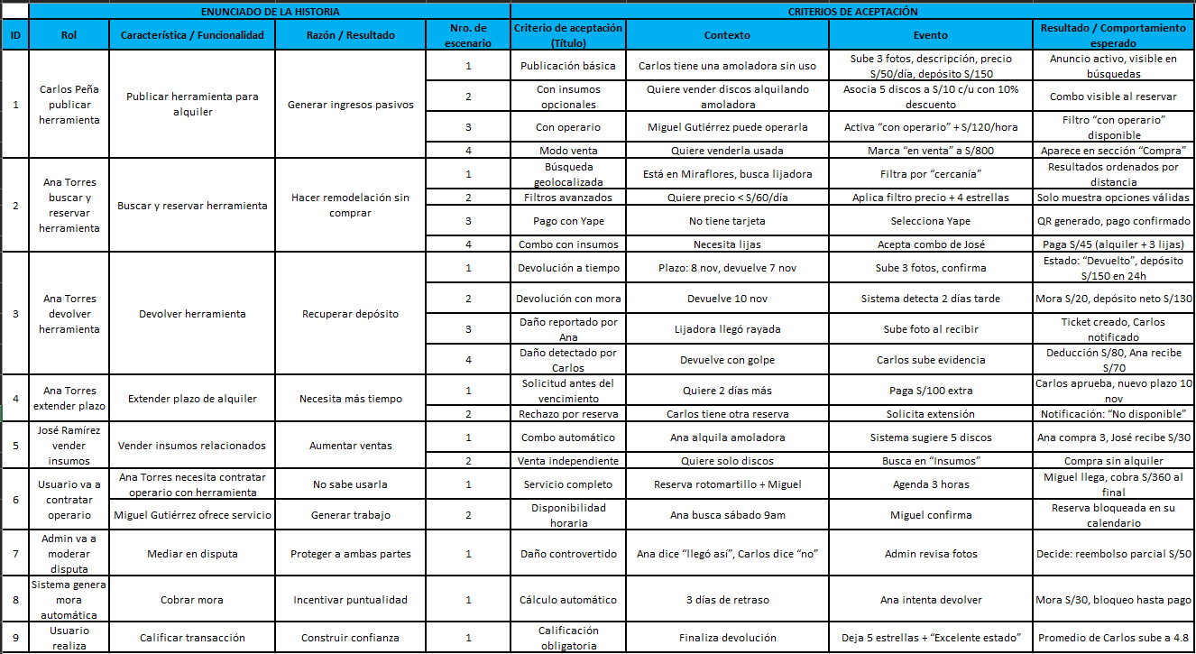
Historias uso, escenarios y criterios aceptación:

Slide 13
Código

